Slide 1
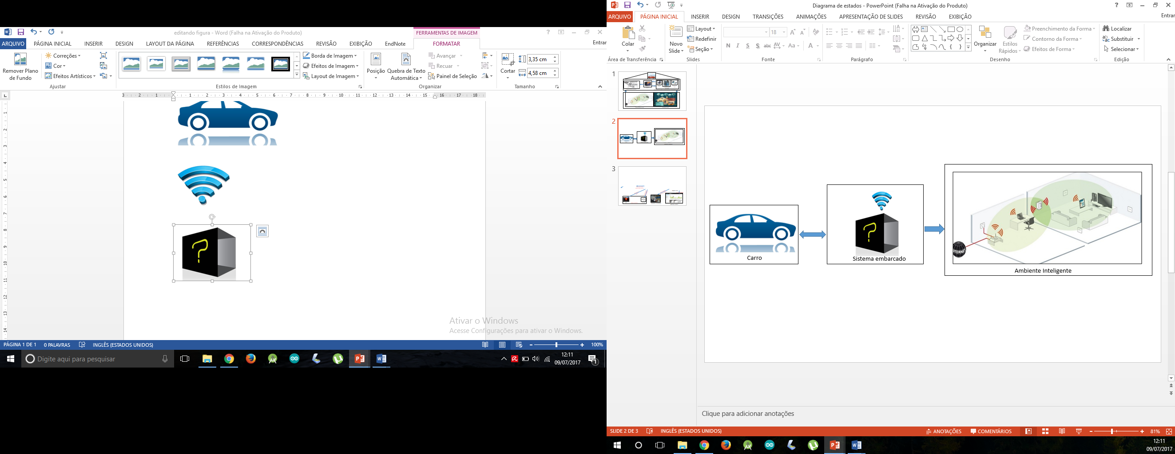
Motivação
Proposta
Bancada
Cronograma
Planejamento
Título: Proposição de um Sistema Embarcado de Diagnóstico Veicular Integrado a Ambientes Inteligentes
Figura 12: Diagrama básico sobre o tema

Slide 2
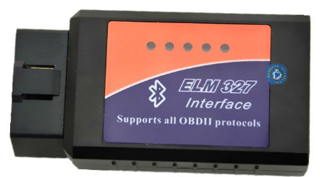
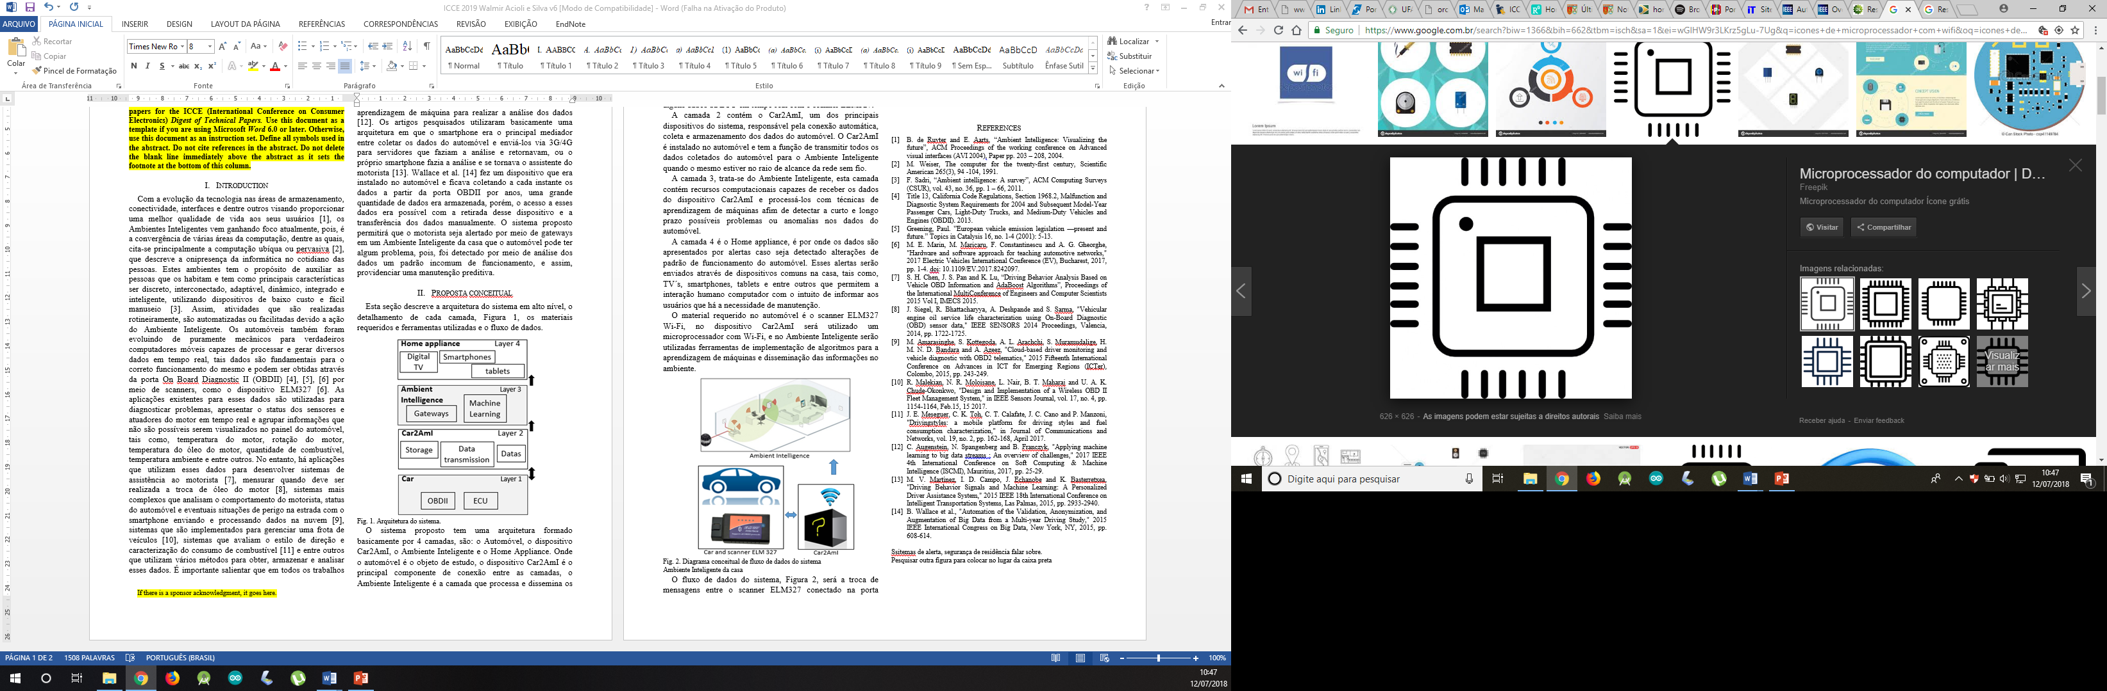
Motivação
Proposta
Bancada
Cronograma
Planejamento
Ambient Intelligence
Car and scanner ELM 327
Car2AmI

Slide 3
Layer 4
Digital TV´s
Smartphones
Home Appliance
Tablets
Smartwatches
Layer 3
Gateways
Ambient
Intelligence
Processing
Machine Learning
Layer 2
Pre-processing
Data
Car2AmI
Data storage
Data transmission
Layer 1
Electronic Control Unit
Car
On-Board Diagnostics II

Slide 4
Digital TV´s
Smartphones
Home Appliance
Layer 4
Tablets
Smartwatches
Machine Learning
Ambient
Intelligence
Layer 3
Gateways
Processing
Pre-processing
Layer 2
Car2AmI
Data storage
Electronic Control Unit
Car
Layer 1
On-Board Diagnostics II

Slide 5
TV´s digitais
Smartphones
Home Appliances
Camada 4
Tablets
Smartwatches
Inteligência Artificial
Ambiente
Inteligente
Camada 3
Gateways
Processamento
Pré-processamento
Camada 2
Car2AmI
Armazenamento de dados
Electronic Control Unit (ECU)
Carro
Camada 1
On-Board Diagnostics II (OBDII)

Slide 6
TV´s digitais
Smartphones
Home Appliances
Camada 4
Tablets
Smartwatches
Camada 3
Gateway
Ambiente
Inteligente
Processamento
Armazenamento de dados
Car2AmI
Camada 2
Pré-processamento
On-Board Diagnostics II (OBDII)
Carro
Camada 1
Electronic Control Unit (ECU)

Slide 7
TV´s digitais
Smartphones
Home Appliances
Camada 4
Tablets
Smartwatches
Camada 3
Gateway
Ambiente
Inteligente
Processamento
Armazenamento de dados
Car2AmI
Camada 2
Pré-processamento
Adaptador OBDII
Camada 1
On-Board Diagnostics II (OBDII)
Carro
Electronic Control Unit (ECU)

Slide 8
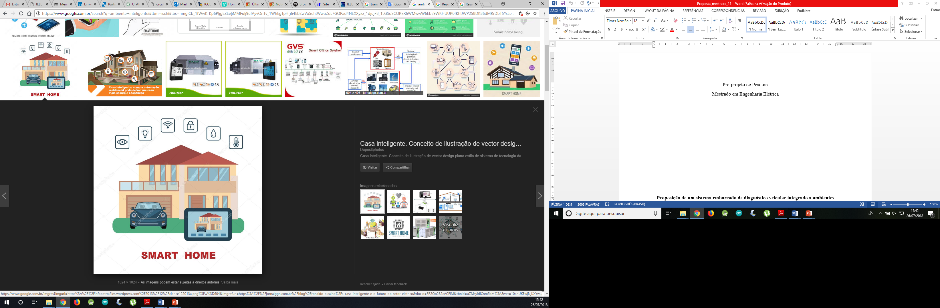
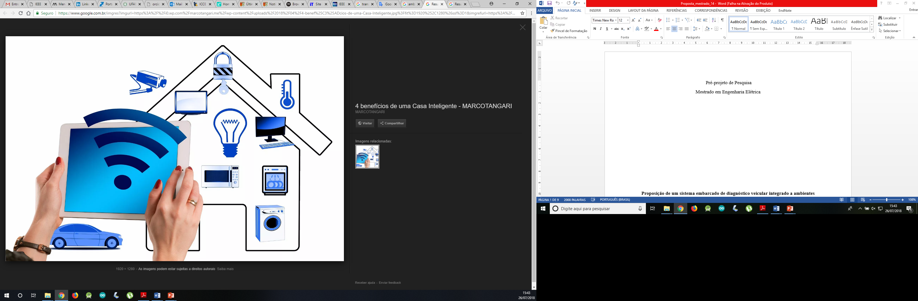
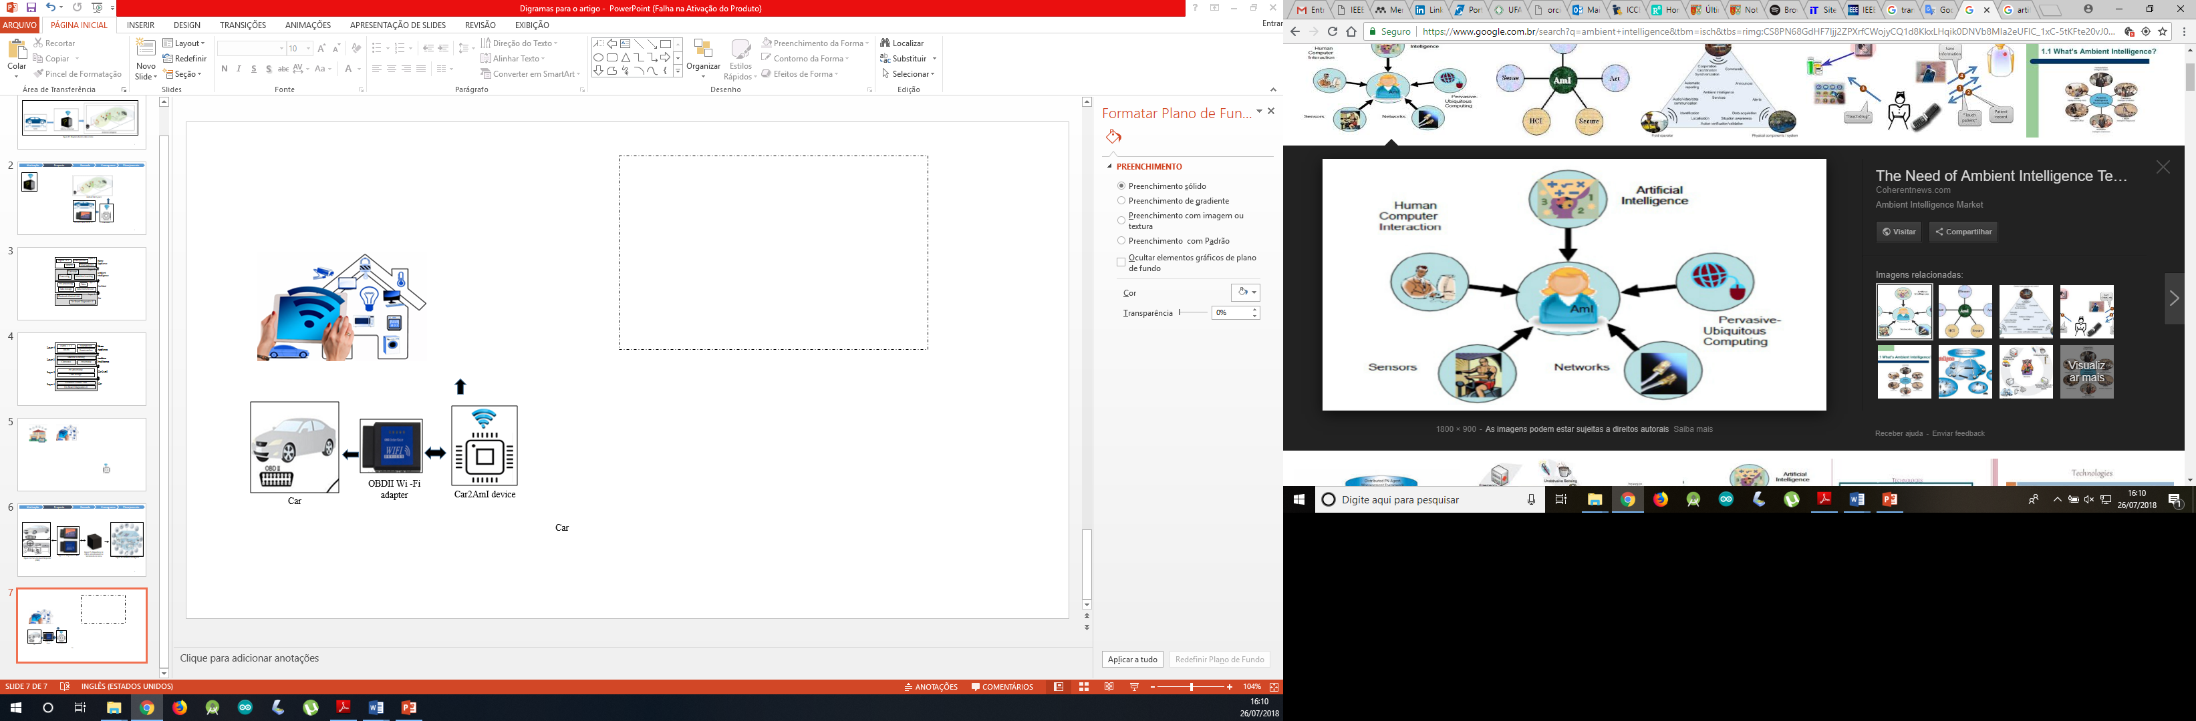

Slide 9
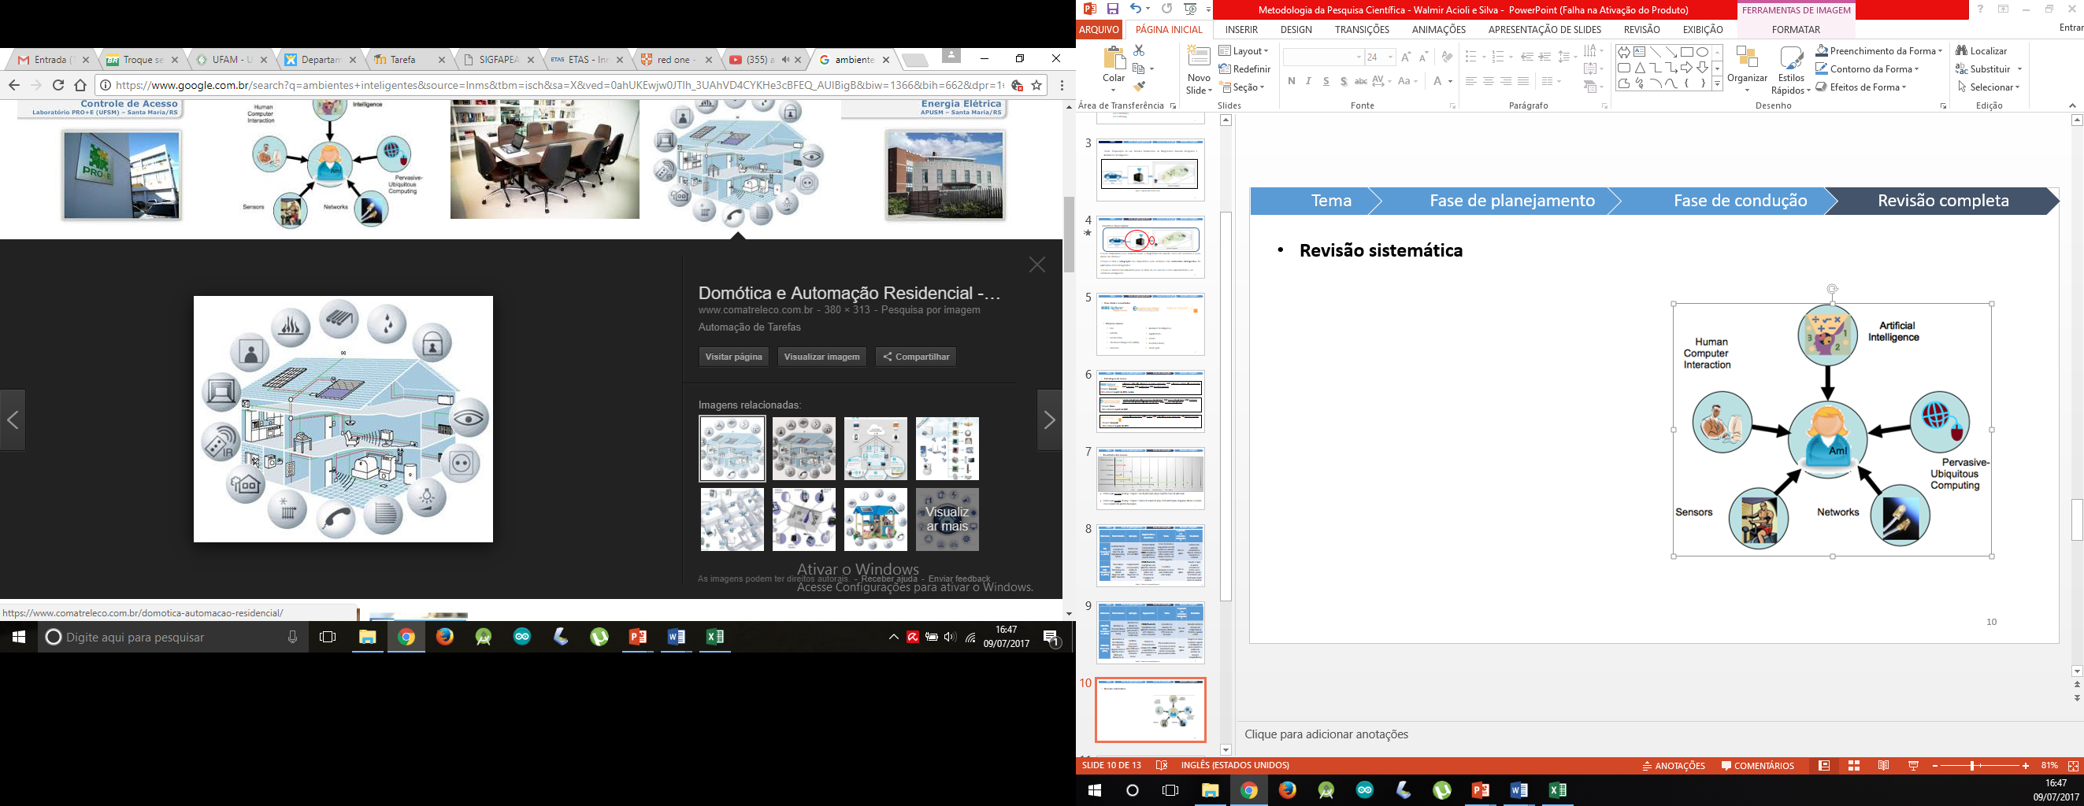
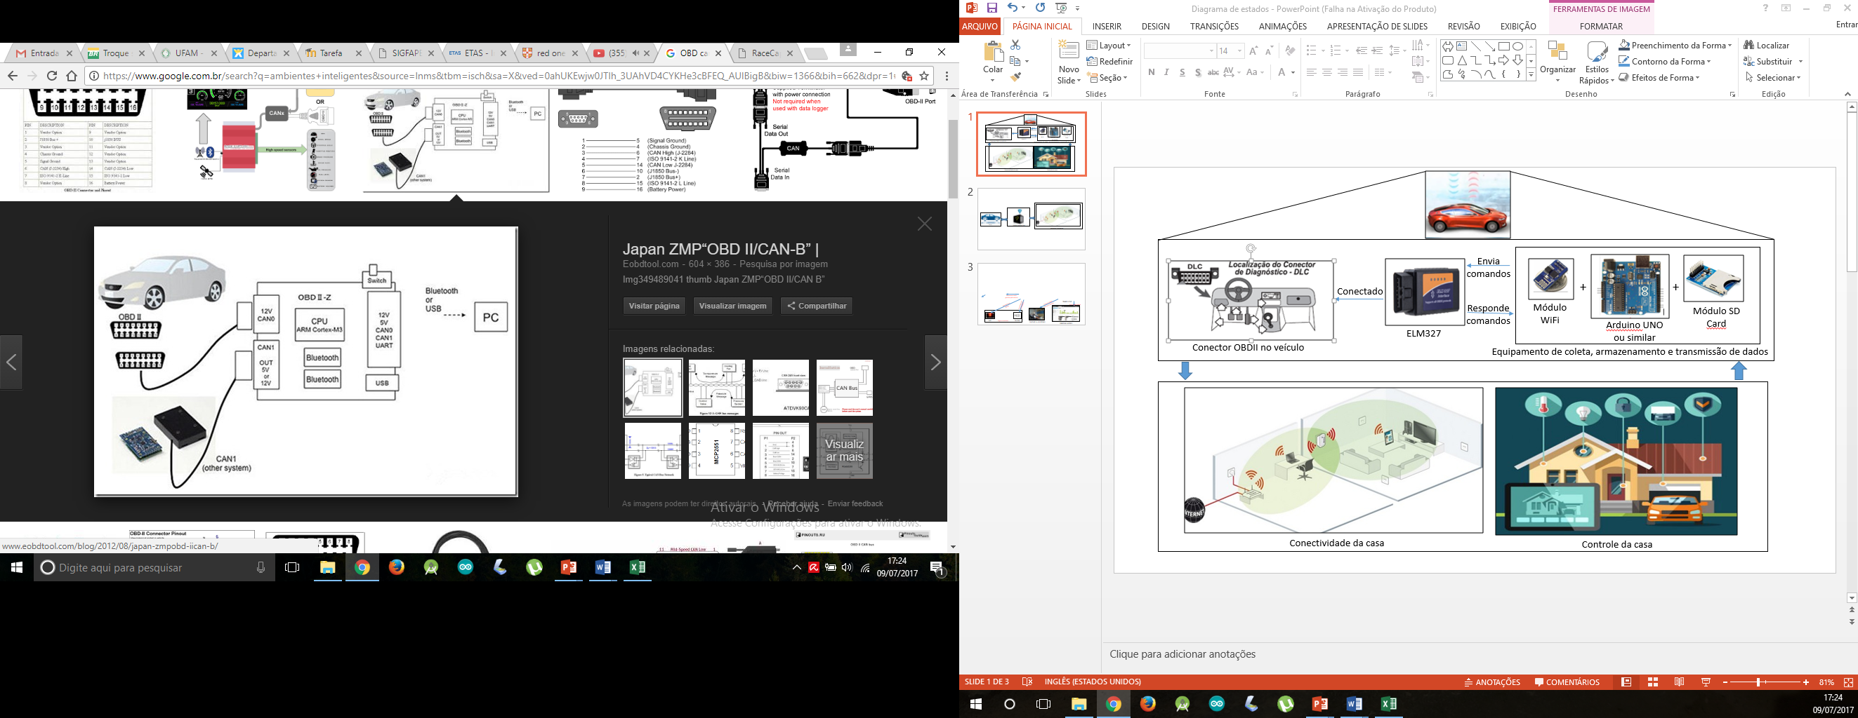
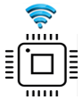
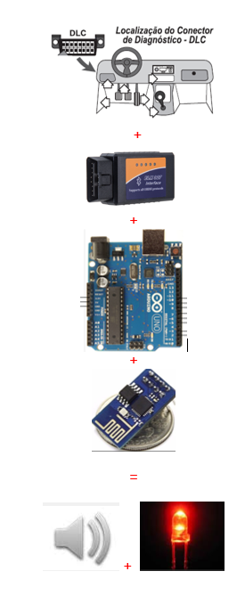
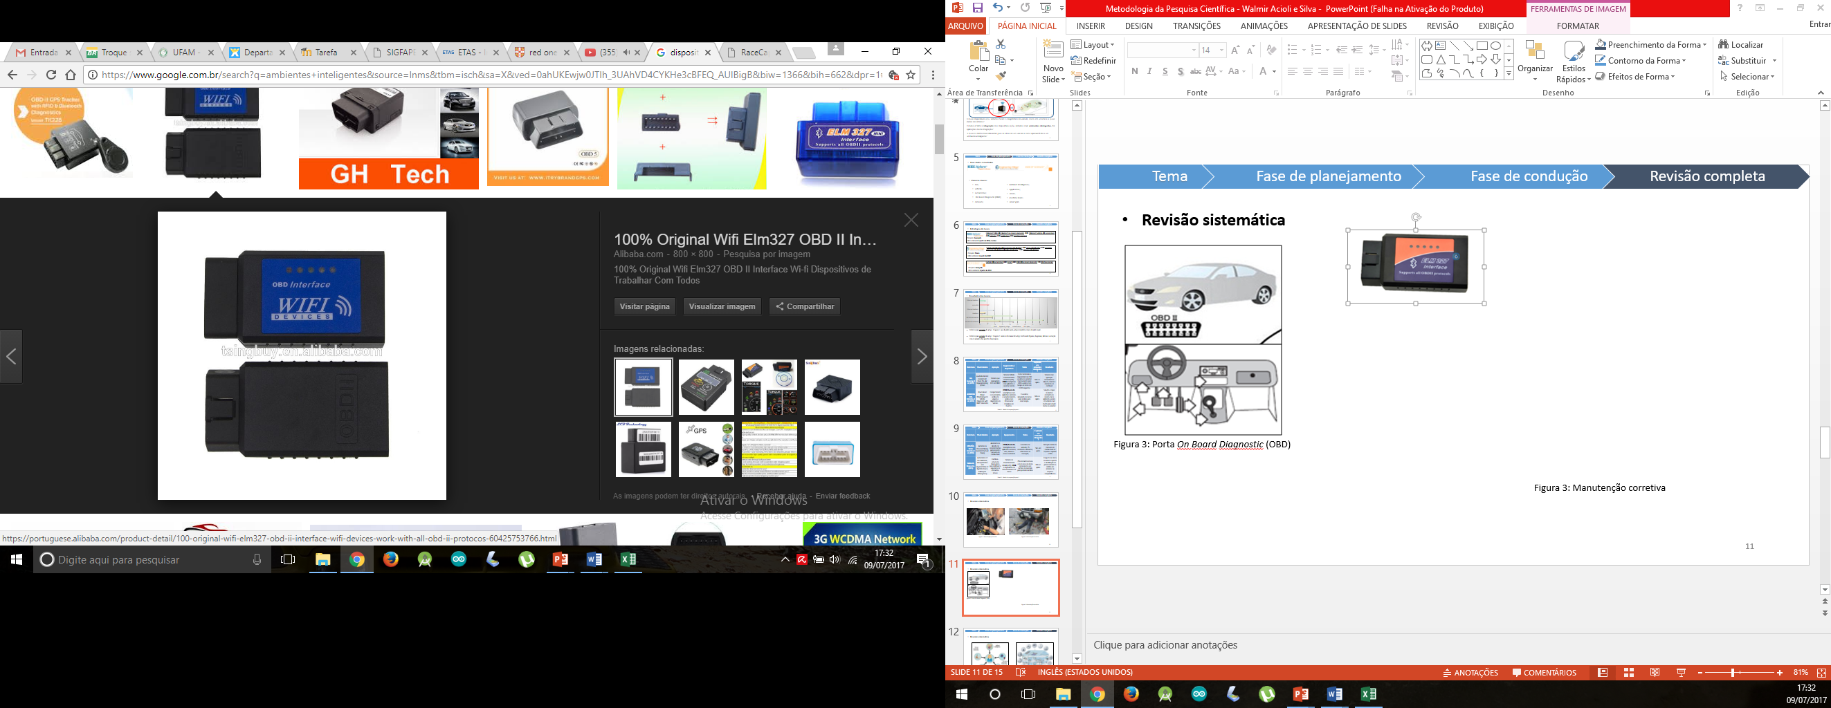
Casa com AmI
Dispositivos de coleta, armazenamento e transmissão de dados
Porta OBDII
Adaptadores OBDII

Slide 10
Motivação
Proposta
Bancada
Cronograma
Planejamento
Adaptadores OBDII
Dispositivos de coleta, armazenamento e transmissão de dados
Porta OBDII
Casa com AmI

Slide 11
Motivação
Proposta
Bancada
Cronograma
Planejamento
Adaptadores OBDII
Porta OBDII
Dispositivos de coleta, armazenamento e transmissão de dados
Casa com AmI
Aparelhos da casa

Slide 12
Motivação
Proposta
Bancada
Cronograma
Planejamento
Adaptadores OBDII
Carro
Casa com AmI
Aparelhos da casa

Slide 13
Home Appliances
Ambient Intelligence
OBDII Wi -Fi adapter
Car
Car2AmI device

Slide 14
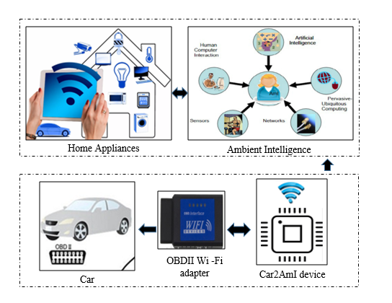

Slide 15
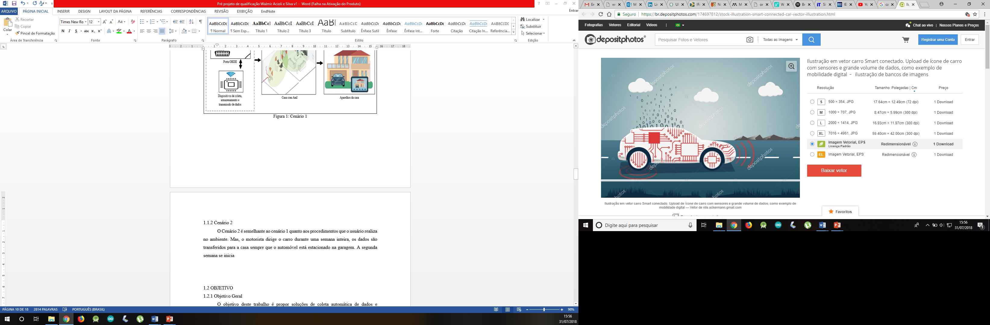
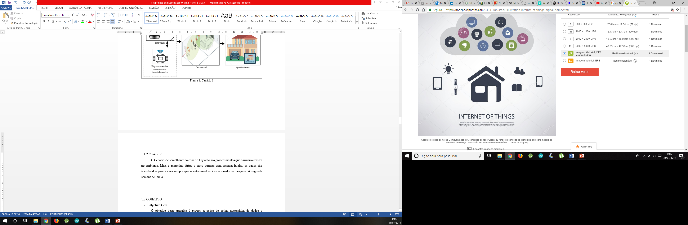

Slide 16
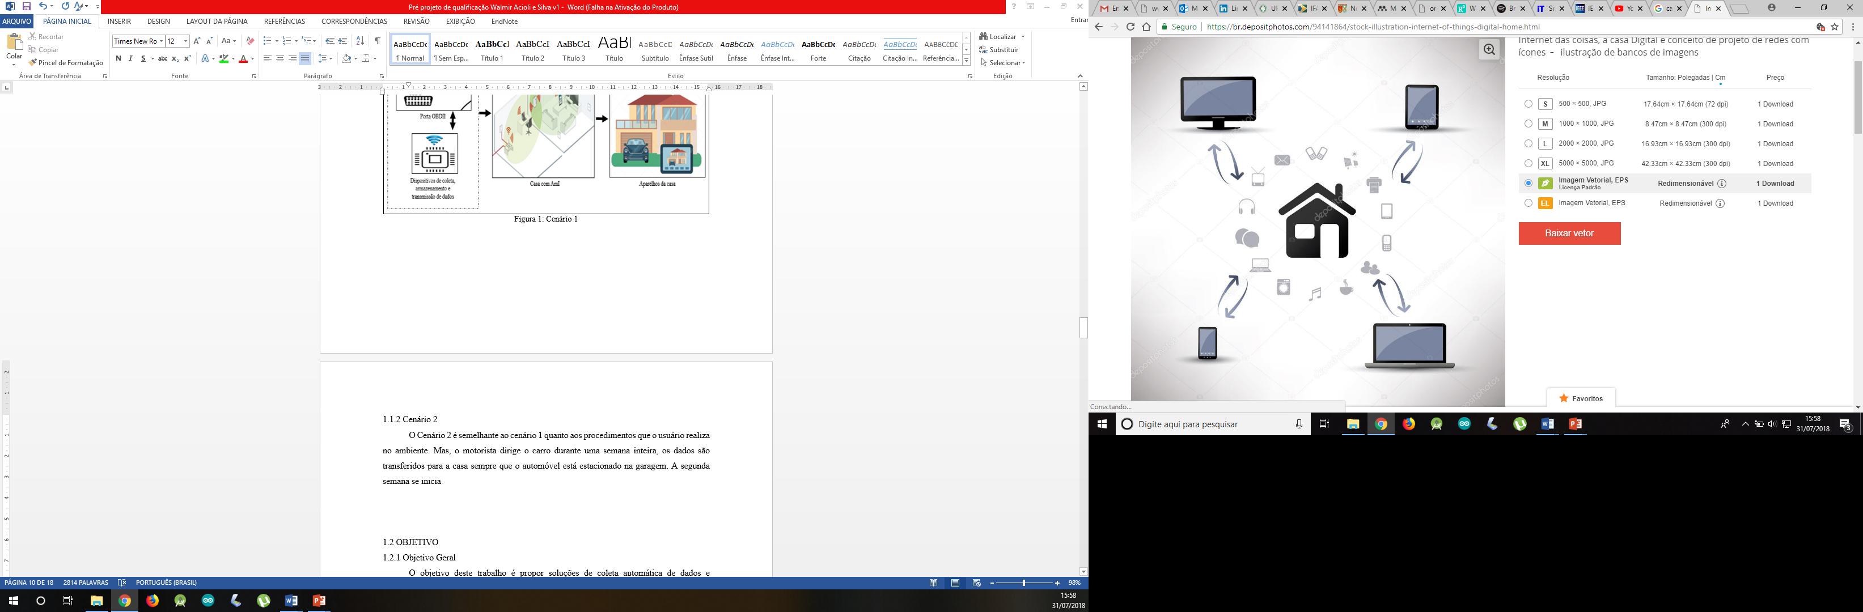
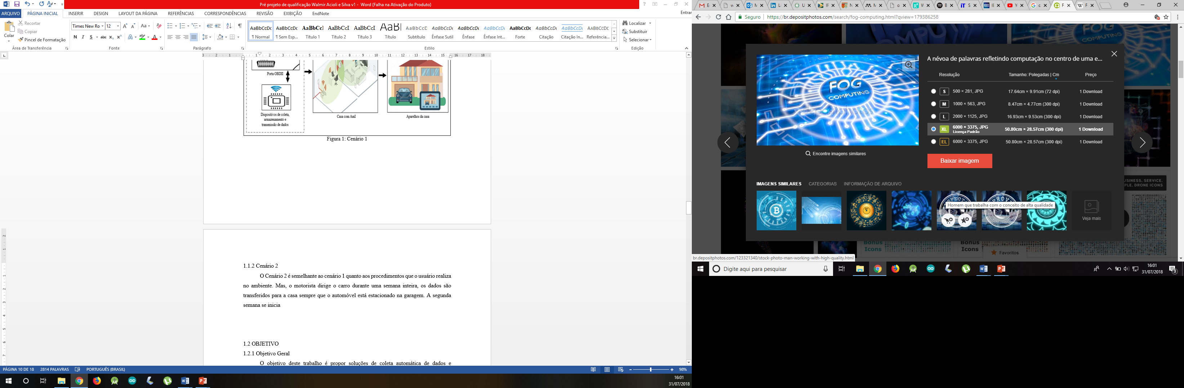
https://br.depositphotos.com/94141864/stock-illustration-internet-of-things-digital-home.html

Slide 17
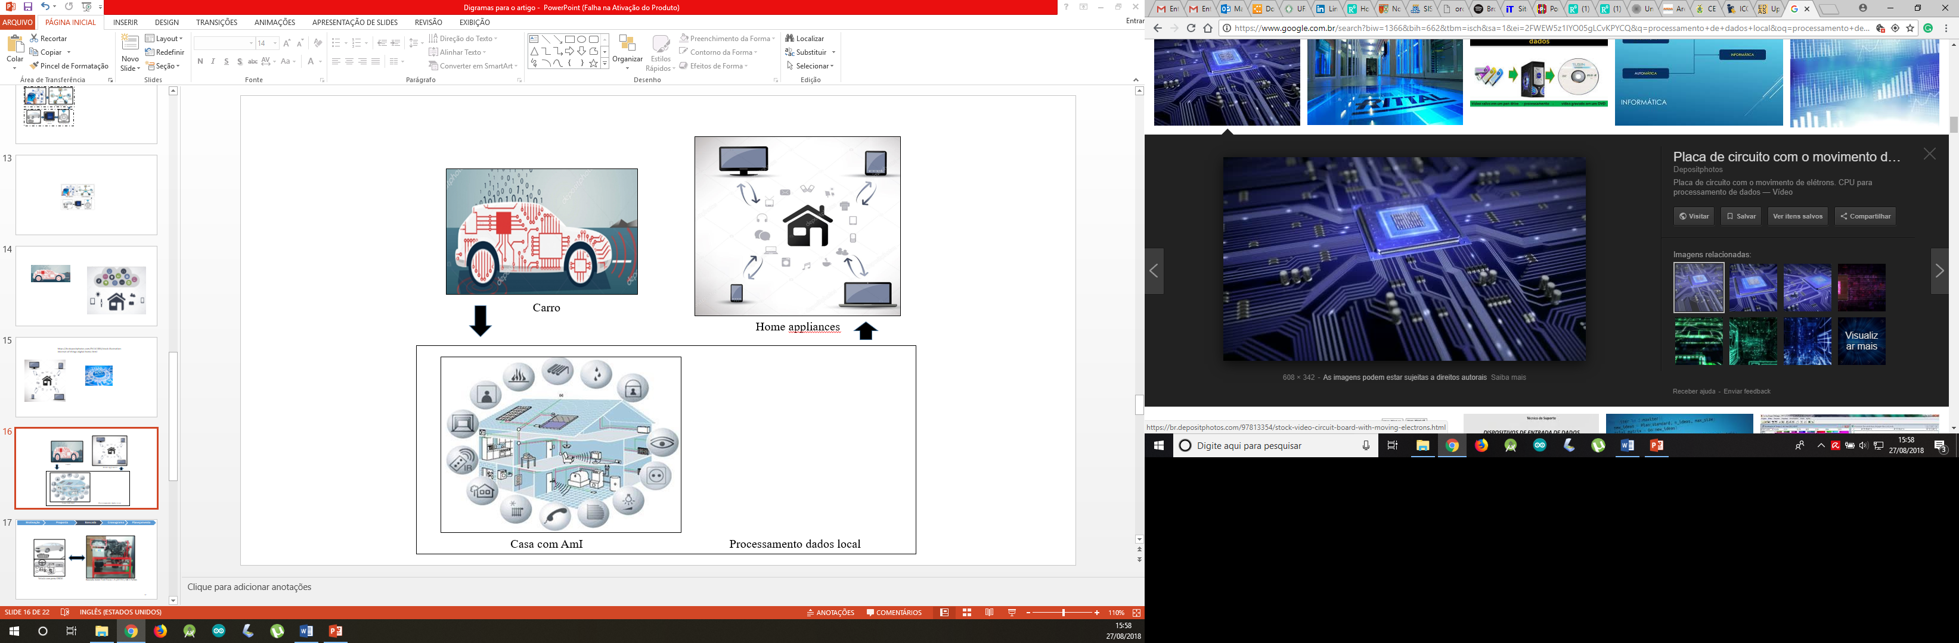
Carro
Home appliances
Processamento dados local
Casa com AmI

Slide 18
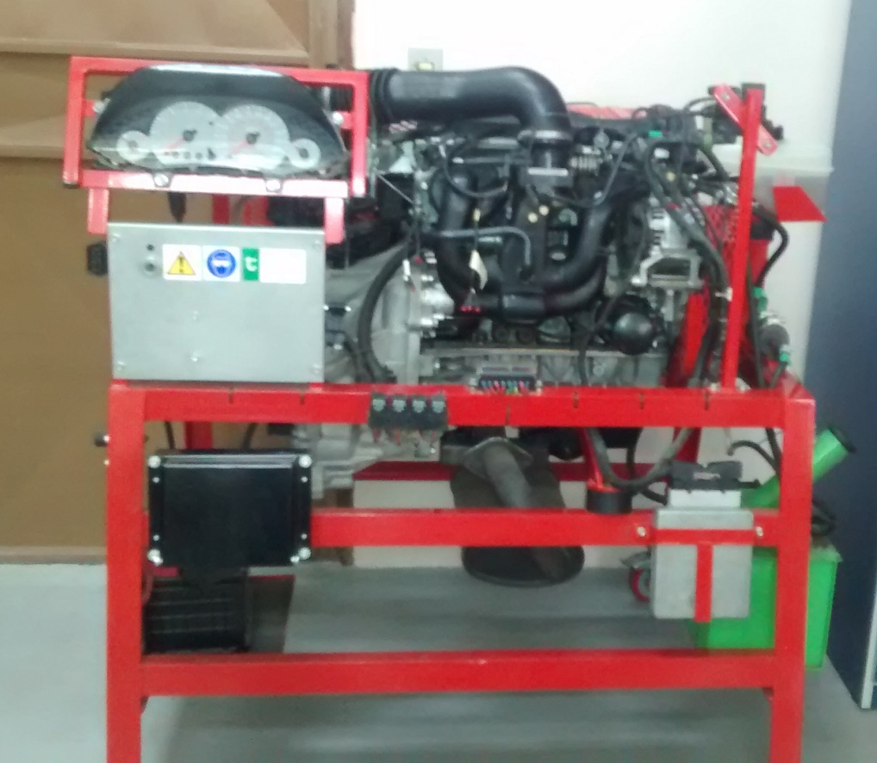
Motivação
Proposta
Bancada
Cronograma
Planejamento
Veículo com porta OBDII
Bancada motor Ford Focus 1.8 (ZETEC) MCI Falhas

Slide 19
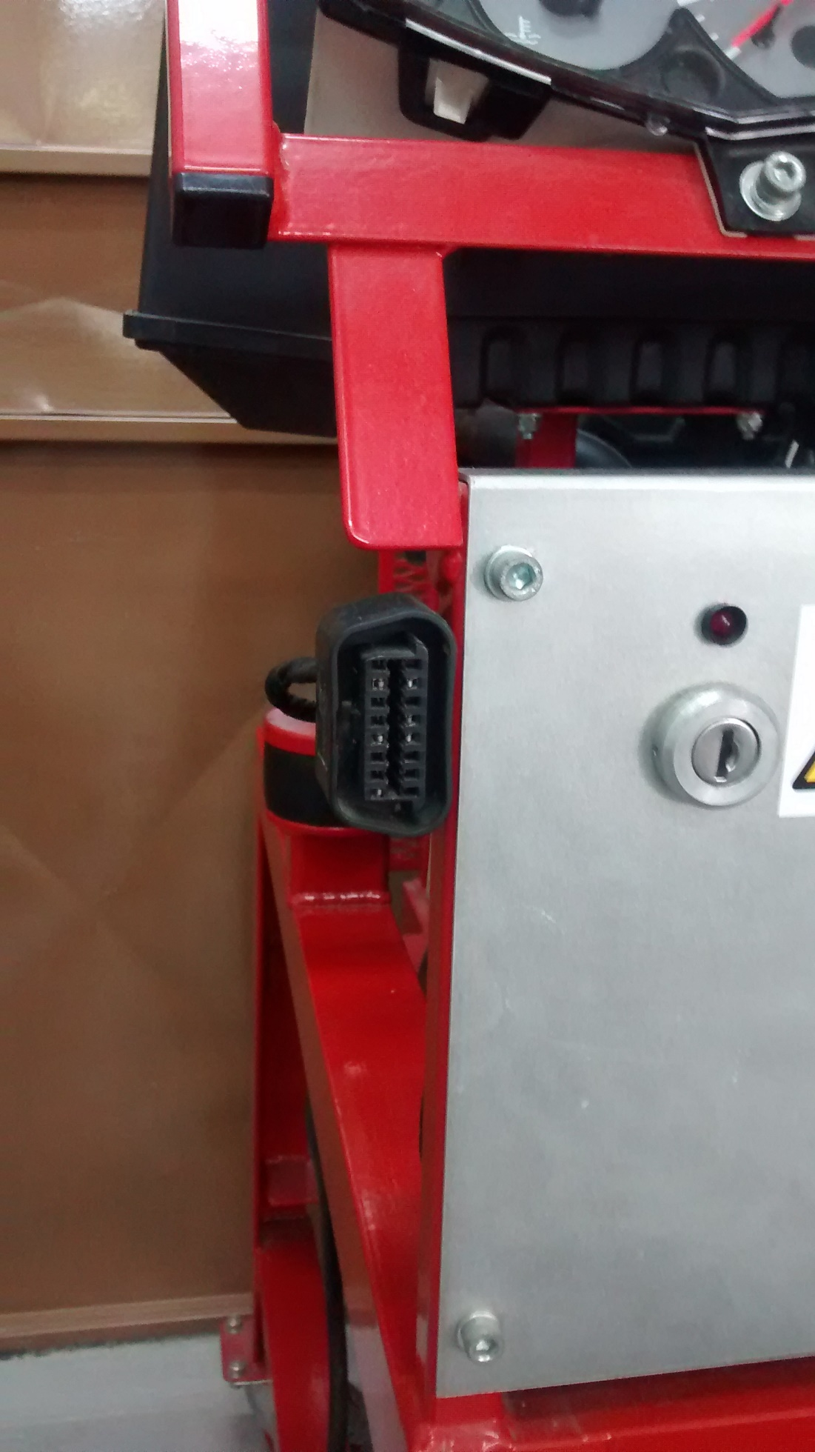
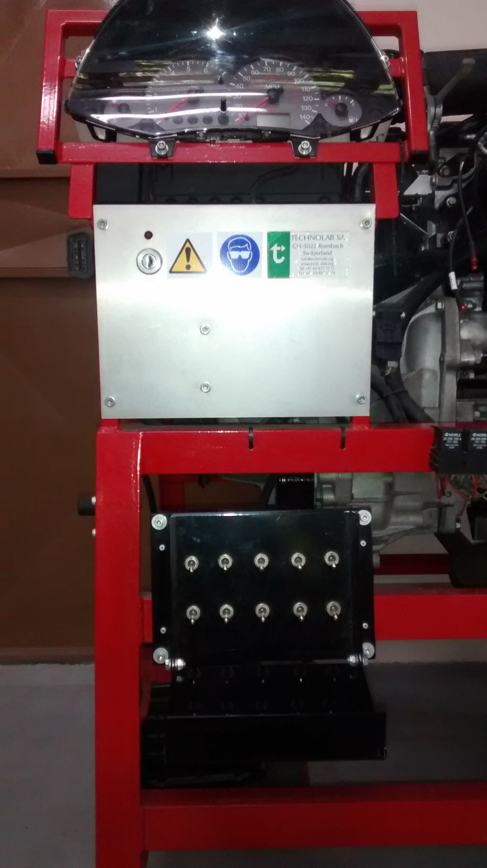
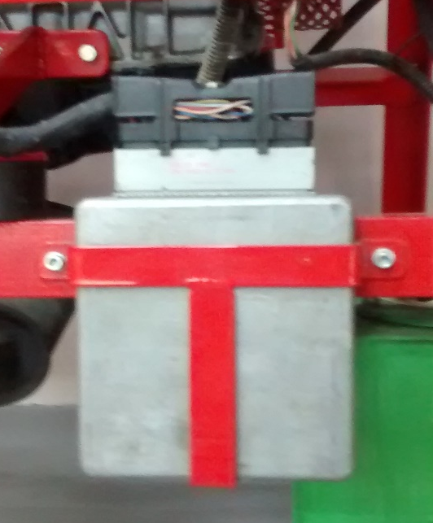
Motivação
Proposta
Bancada
Cronograma
Planejamento
Figura 19: Porta OBDII
Figura 20: Interruptores de falhas da Unidade de Controle Eletrônico (UCE)
Figura 21: Unidade de Controle Eletrônico (UCE)

Slide 20
Motivação
Proposta
Bancada
Cronograma
Planejamento
Meta | Atividade | Mês
 |  | 1 | 2 | 3 | 4 | 5 | 6 | 7 | 8 | 9 | 10 | 11 | 12
Propor protótipo | Conexão entre os componentes | X
Montar protótipo | Conectar todos os componentes | X | X
Testes com o dispositivo OBD e protótipo | Realizar testes de comunicação e coleta de dados | X | X | X | X | X | X
Estudos sobre aprendizagem de máquina | Estudar/desenvolver / implementar |  |  |  | X | X | X | X | X
Comunicação entre dispositivo&protótipo e AmI | Implementar aprendizagem de máquina |  |  |  |  |  | X | X | X
Processamento e análise dos dados no AmI | Resultados com os algoritmos aprendizagem de máquina |  |  |  |  |  |  |  | X | X | X
Dissertação trabalho escrito | Iniciar o trabalho escrito |  |  |  |  |  |  |  |  | X | X | X | X
Apresentar as análises | Testar o sistema |  |  |  |  |  |  |  |  |  | X | X
Submissão de artigo | Síntese dos resultados |  |  |  |  |  |  |  |  |  |  | X | X
Tabela 1: Cronograma de atividades

Slide 21

Motivação
Proposta
Bancada
Cronograma
Planejamento
Ensaio 1
Descrição: conectar protótipo via Wireless e obter os dados do motor por meio da porta OBDII
Duração total: 1 semana
Duração diária: 1 hora e 30 minutos
Funcionamento: Normal
Ensaio 2
Descrição: conectar protótipo via Wireless e obter os dados do motor por meio da porta OBDII
Duração total: 1 semana
Duração diária: 1 hora e 30 minutos
Funcionamento: Com falha 1
Ensaio 3
Descrição: conectar protótipo via Wireless e obter os dados do motor por meio da porta OBDII
Duração total: 1 semana
Duração diária: 1 hora e 30 minutos
Funcionamento: Com falha 2
Figura 22: Bancada motor Ford Focus 1.8 visão geral
Alterações na bancada
Caixa de simulação de erros - adesivos identificando os erros
Ensaio 4
Descrição: conectar protótipo via Wireless e obter os dados do motor por meio da porta OBDII
Duração total: 1 semana
Duração diária: 1 hora e 30 minutos
Funcionamento: Com falha 3
Ensaios na bancada
Objetivo geral: obter uma grande quantidade de dados para posterior análise
.
.
.

Slide 22
Tema
Fase de planejamento
Fase de condução
Revisão completa
Referência | Título trabalho | Aplicação | Equipamentos / dispositivos | Testes | É aplicado em ambientes inteligentes? | Resultados
SHI, Guoyong et al. (2015) | A vehicle Electric Control Unit Over-The- Air Reprogramming System | Sistema que reprograma ECU via OBD2 | Sistema Vehicle Communication Interface (VCI), OBDII Smartphone com aplicativo e servidor remoto | Testes funcionais e carga inicial com 100 usuários no servidor. Com aumento para 3000 usuários com tempo de teste com 0.099 segundos | Não se aplica | Sistema com operação conveniente e robusta, atende à demanda e é confiável
AMARASINGHE, Malintha et al. (2015) | Cloud-Based Driver Monitoring and Vehicle Diagnostic with OBD2 Telematics | Comportamento do motorista, análise de viagem e diagnóstico do veículo | OBDII/Bluetooth, smartphone com aplicativo dedicado e servidor remoto, ambos com Processador Complexo de Eventos. | 2 usuários; simulação de dados para análise para mais tempo. | Não se aplica | Solução é capaz de alertar motorista de acordo com a aplicação, porém, só funciona com 3G/4G para enviar dados ao servidor
Tabela 1: Tabela de comparação parte 1

Slide 23
Tema
Fase de planejamento
Fase de condução
Revisão completa
Referência | Título trabalho | Aplicação | Equipamentos | Testes | É aplicado em ambientes inteligentes? | Resultados
MAGAÑA, Víctor Corcoba et al. (2016) | Artemisa: A Personal Driving Assistant for Fuel Saving | Assistente de direção de recomendações para reduzir o consumo de combustível | OBDII/Bluetooth; Smartphone com aplicativo dedicado, GPS, câmera e acesso à internet | 3 modelos de veículos; 25 motoristas diferentes; 2250 testes de condução; | Sim, em parte | Redução média do consumo de combustível de 11,04% e superior a 15%
WALLACE, Bruce et al. (2015) | Automation of the Validation, Anonymization and Augmentation of Big Data from a Multi-year Driving Study | CanDrive - estudo de longo prazo para melhorar a segurança de motoristas idosos | Sistema de Posicionamento Global (GPS), OBDII e dispositivos de armazenamento de dados | 256 motoristas idosos e 4 a 6 anos de dados armazenados em cartões de memória para posterior análise | Não se aplica | Conjunto de dados resultante suporta a distribuição de processamento e análise em sistemas de arquivos compartilhados
Tabela 2: Tabela de comparação parte 2

Slide 24
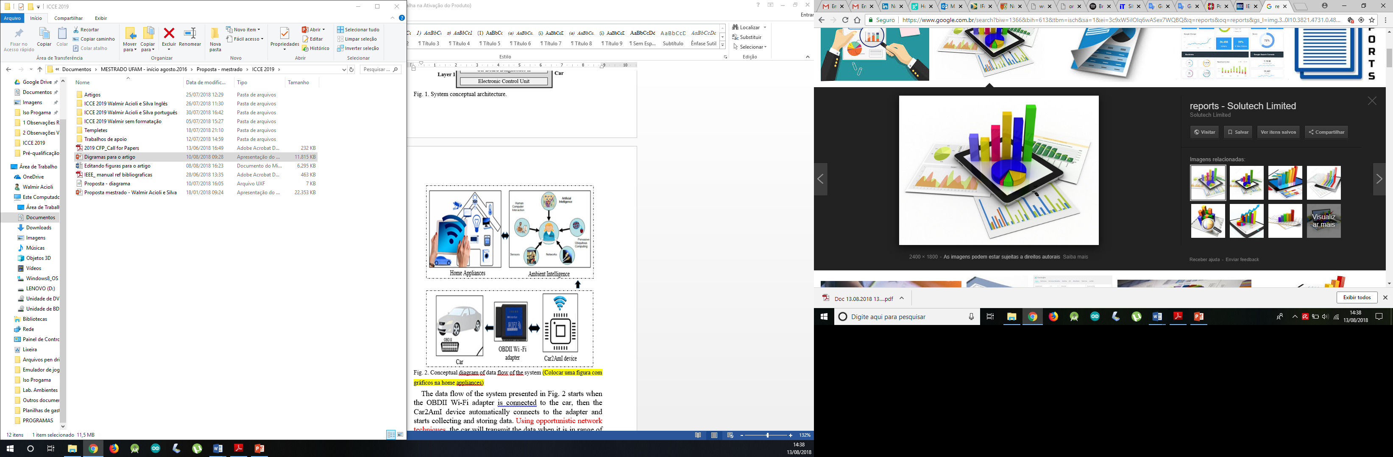
Relatórios
AmI e home appliances
Carro
Adaptador OBDII Wi -Fi
Dispositivo Car2AmI

